Slide 1

REPUBLIKA SLOVENIJA
MINISTRSTVO ZA KULTURO
JPR-NKD 2023
Nesnovna kulturna dediščina
mag. Ksenija Kovačec Naglič
Ministrstvo za kulturo
Direktorat za kulturno dediščino
Informacijsko-dokumentacijski center za dediščino
Ljubljana, 23. 2. 2023

Slide 2
Financiranje nesnovne dediščine
40.a člen
(vlaganje javnih sredstev za varovanje in oživljanje nesnovne dediščine)
(1) Če so potrebni za varovanje, oživljanje nesnovne dediščine posebnega pomena ali izvedbo drugih ukrepov varstva izredni stroški, ki presegajo običajne stroške, koristi ter ugodnosti, izvirajoče iz statusa spomenika, in ti stroški niso v sorazmerju z zmožnostmi nosilca, lahko država, pokrajina ali občina za ta namen v okviru možnosti prispeva javna sredstva po postopkih iz zakona, ki ureja uresničevanje javnega interesa za kulturo.
(2) Javna sredstva se lahko vložijo tudi za sofinanciranje obresti na bančna posojila, namenjena vzdrževanju, oživljanju in izvedbi drugih ukrepov varstva. Sofinanciranje na letni ravni ne sme preseči petodstotne obrestne mere na posojilo.
(3) Javna sredstva se lahko vložijo tudi za financiranje interventnih ukrepov varstva nesnovne kulturne dediščine, ki so neogibno nujni in zahtevajo takojšnjo izvedbo.
(4) Država lahko zagotovi sredstva za izvedbo ukrepov iz prejšnjega odstavka v okviru letnih proračunskih sredstev ministrstva, pristojnega za kulturo, namenjenih za obnovo kulturne dediščine. Višina interventnih sredstev se določi s sklepom ministra, pristojnega za kulturo.
(5) O vlaganju javnih sredstev se sklene pogodba med državo, pokrajino ali občino kot financerjem in nosilcem nesnovne dediščine. V pogodbi se določijo pogoji za zagotavljanje javne dostopnosti nesnovne dediščine posebnega pomena in morebitni posebni ukrepi varstva. Pri sklepanju pogodbe se upošteva zakon, ki ureja uresničevanje javnega interesa za kulturo.
(6) Javna sredstva se izplačujejo po izvedbi del, določenih s pogodbo iz prejšnjega odstavka tega člena. Če se izkaže, da dela niso bila izvedena v skladu s pogodbo, je upravičenec dolžan povrniti pridobljena sredstva.
(7) Ministrstvo lahko nameni pokrajini ali občini dodatna sredstva iz državnega proračuna za sofinanciranje programa varstva in oživljanja nesnovne dediščine posebnega pomena, ki ga sprejme pokrajina ali občina.
(8) Pri sofinanciranju programa iz prejšnjega odstavka se smiselno uporabljajo določbe 35. člena tega zakona.
Javni razpis za izbor javnih kulturnih projektov na področju nesnovne kulturne dediščine (JPR-NKD)
Predmet javnega razpisa je (so)financiranje kulturnih projektov, namenjenih varovanju in oživljanju nesnovne kulturne dediščine posebnega pomena ter tistih projektov varovanja in oživljanja nesnovne kulturne dediščine, ki so neogibno nujni in zahtevajo takojšnjo izvedbo.
Javni razpis se nanaša na projekte zagotavljanja in posredovanja javnih kulturnih dobrin, ki prispevajo k varovanju in oživljanju nesnovne kulturne dediščine, in ki:
  podpirajo dejavnosti nosilcev nesnovne dediščine in/ali mreženje nosilcev,
  širijo znanja in spretnosti nosilcev pri varovanju in oživljanju nesnovne dediščine, to je praks, predstavitev, izrazov, znanj in veščin nesnovne dediščine, predvsem z njihovim prenosom na mlade,
  razvijajo zavest o nesnovni in z njo povezani snovni dediščini v javnosti,
  sodelujejo v mednarodni dejavnosti na področju nesnovne dediščine,
  izdajajo priročnike, vodiče, primere dobrih praks in sorodno gradivo kot podporo dejavnostim iz zgornjih alinej.

Slide 3
JPR-NKD
Cilji
  varovanje in oživljanje nesnovne dediščine, ki je vpisana v register nesnovne dediščine;
  zagotavljanje višje ravni ozaveščenosti o pomenu nesnovne dediščine med prebivalci Republike Slovenije;
  zagotavljanje višje ravni usposobljenosti za delovanje ljubiteljev in nosilcev na področju varovanja in oživljanja nesnovne dediščine;
  zagotovitev dostopnosti (so)financiranih projektov čim širši javnosti v Republiki Sloveniji in v skupnem slovenskem kulturnem prostoru.
Upravičenci
  nevladne organizacije, ki združujejo predstavnike poklicev ali ljubitelje, ki so evidentirani nosilci nesnovne dediščine
  javni zavodi, katerih program se ne financira kot javni kulturni program in imajo status evidentiranega nosilca nesnovne dediščine
Višina sofinanciranja
  največ 85% vseh upravičenih stroškov projekta;
  največ 25.000 EUR na projekt

Slide 4
JPR-NKD Merila
1. Kakovost in izvedljivost predlaganega projekta (80 točk)
  stopnja izvedljivosti (načrtovane aktivnosti so nujne za izvedbo projekta, so jasno opredeljene ter vodijo k doseganju ciljev razpisa),
  izkazovanje ciljev za doseganje kakovosti in uresničevanje javnega interesa varovanja in oživljanja nesnovne dediščine,
  stroškovno učinkovitost (stroški imajo ustrezno/realno podlago in so potrebni za izvedbo predvidenih aktivnosti ter doseganje načrtovanih učinkov in rezultatov),
  predvideno dostopnost in odmevnost v javnosti (število članov, nosilcev, uporabnikov, bralcev, udeležencev, izvajalcev ipd., ki bodo koristniki rezultatov projekta).
2. Ogroženost nesnovne dediščine (40 točk) - Oceni Koordinator varstva nesnovne dediščine
  zgodovinsko izpričana pojavnost nesnovne dediščine, ki je predmet vloge, se krči na posamezne, krajevno osamljene in usihajoče prakse, predstavitve, izraze, znanja in veščine,
  nosilci nesnovne dediščine nimajo pogojev za združevanje, izmenjavo dobrih praks in širšo prepoznavnost,
  nosilci nesnovne dediščine nimajo naslednikov, starostna in spolna struktura nosilcev se slabšata,
  izginjajo gradiva, pridelki in druga materialna podstat, nujno potrebna za nadaljevanje praks, predstavitev, izrazov, znanj in veščin nesnovne dediščine.
3. Pomen nesnovne dediščine (15 točk)
  15 točk, če se projekt nanaša na nesnovno dediščino, vpisano na UNESCO Reprezentativni seznam nesnovne kulturne dediščine človeštva;
  10 točk, če se projekt nanaša na nesnovno dediščino državnega pomena in
  5 točk, če se projekt nanaša na nesnovno dediščino lokalnega pomena,
  0 točk, če je enota samo vpisana v register nesnovne dediščine.
4. Dodatne točke (8 točk)
  8 točk, če ima prijavitelj status nevladne organizacije v javnem interesu na področju kulture v Republiki Sloveniji.

Slide 5
JPR-NKD 2021-2023
Javni razpis za izbor javnih kulturnih projektov na področju nesnovne kulturne dediščine
 | 2021 | 2022 | 2023
Objava razpisa | 11. 6. 2021 | 25. 3. 2022 | 4. 11. 2022
Višina sredstev v razpisu | 100.000,00 EUR | 115.000,00 EUR | 153.000,00 EUR
Število prijav | 15 | 26 | 29
Končna višina odobrenih sredstev | 111.017,76 EUR | 172.400,37 EUR | 172.998,30 EUR
Odobrenih | 11 | 14 | 11

Slide 6
JPR-NKD 2023 Odobreni projekti
Naslov projekta | Prijavitelj | Odobreno v EUR
Učni film slamokrovstvo | Kulturno turistično društvo festival Ljutomer | 25.000,00
Suhi zid in ohranjanje kulturne krajine | Zavod za celostni razvoj Anima Mundi, Sežana | 21.165,00
Ponikovske mačkare | Zveza kulturnih društev Slovenije | 6.100,00
Dramska izseljenska besedila v prekmurščini | Zavod Primoža Trubarja, Murska Sobota | 13.000,00
Dvojna suhogradnja - iz planote v dolino | Društvo Praprot | 18.750,00
Za lončarstvo in lonec ni konec! | Društvo Majolika, so. p. | 11.500,00
Kdo še peče poprtnik | PARNAS Zavod za kulturo in turizem, Velike Lašče | 14.347,00
Organizacijska aplikacija Škofjeloškega pasijona | Prosvetno društvo Sotočje Škofja Loka | 15.030,00
Leseni čoln - v delavnico po znanja in veščine | Zavod za ohranjanje naravne in kulturne dediščine, Cerknica | 20.741,30
Etimološki slovar slovenskega znakovnega jezika | Zveza društev gluhih in naglušnih Slovenije | 25.000,00
Vleka ploha ploha v Begunjah na Gorenjskem 2023 | Turistično društvo Begunje | 2.365,00

Slide 7
REPUBLIKA SLOVENIJA
MINISTRSTVO ZA KULTURO
Prijava v sistem ISeD
Delovna skupina SEM

Slide 8
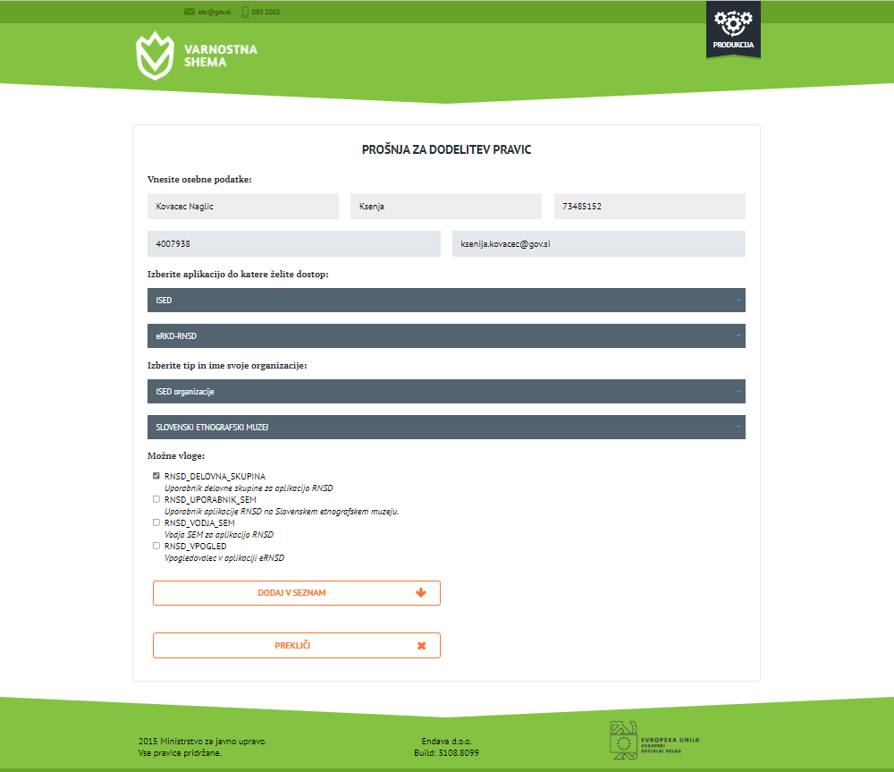
Prijava v varnostno shemo
eRNSD – SEM – RNSD_DELOVNA_SKUPINA https://vs.gov.si/VS.web/prosnjaDodelPrav?application=2000&module=2002&organisationType=1481&organisation=4997&selectedRoles=3178

Slide 9
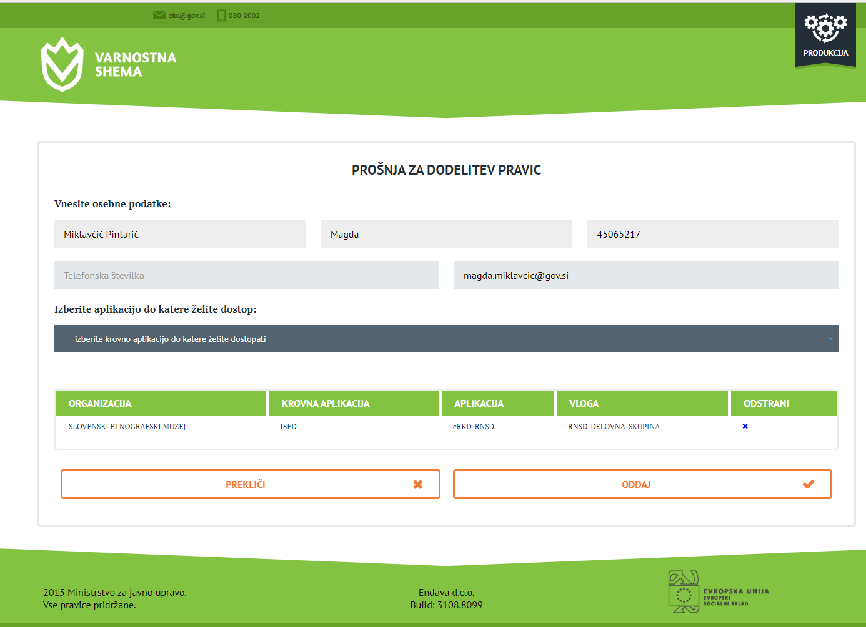
Prijava v varnostno shemo
eRNSD – SEM – RNSD_DELOVNA_SKUPINA https://vs.gov.si/VS.web/prosnjaDodelPrav?application=2000&module=2002&organisationType=1481&organisation=4997&selectedRoles=3178

Slide 10
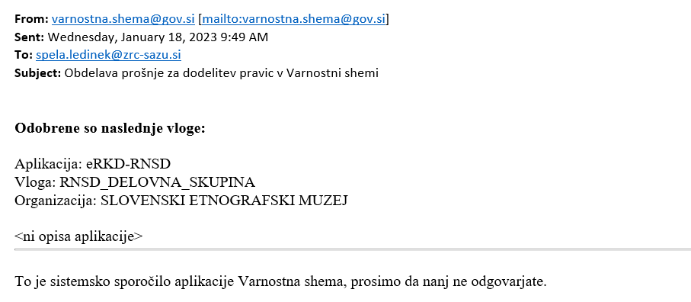
Obvestilo o dodelitvi pravic

Slide 11
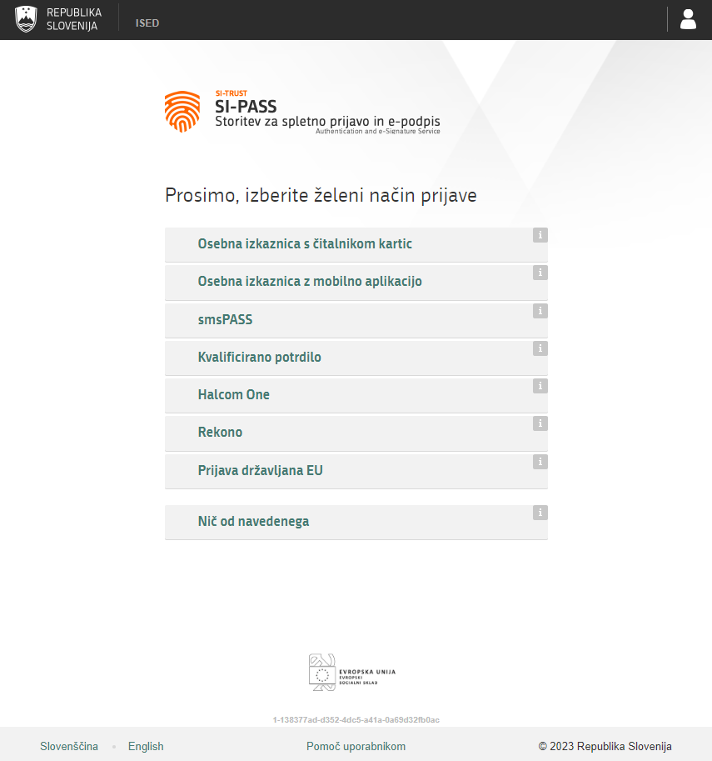
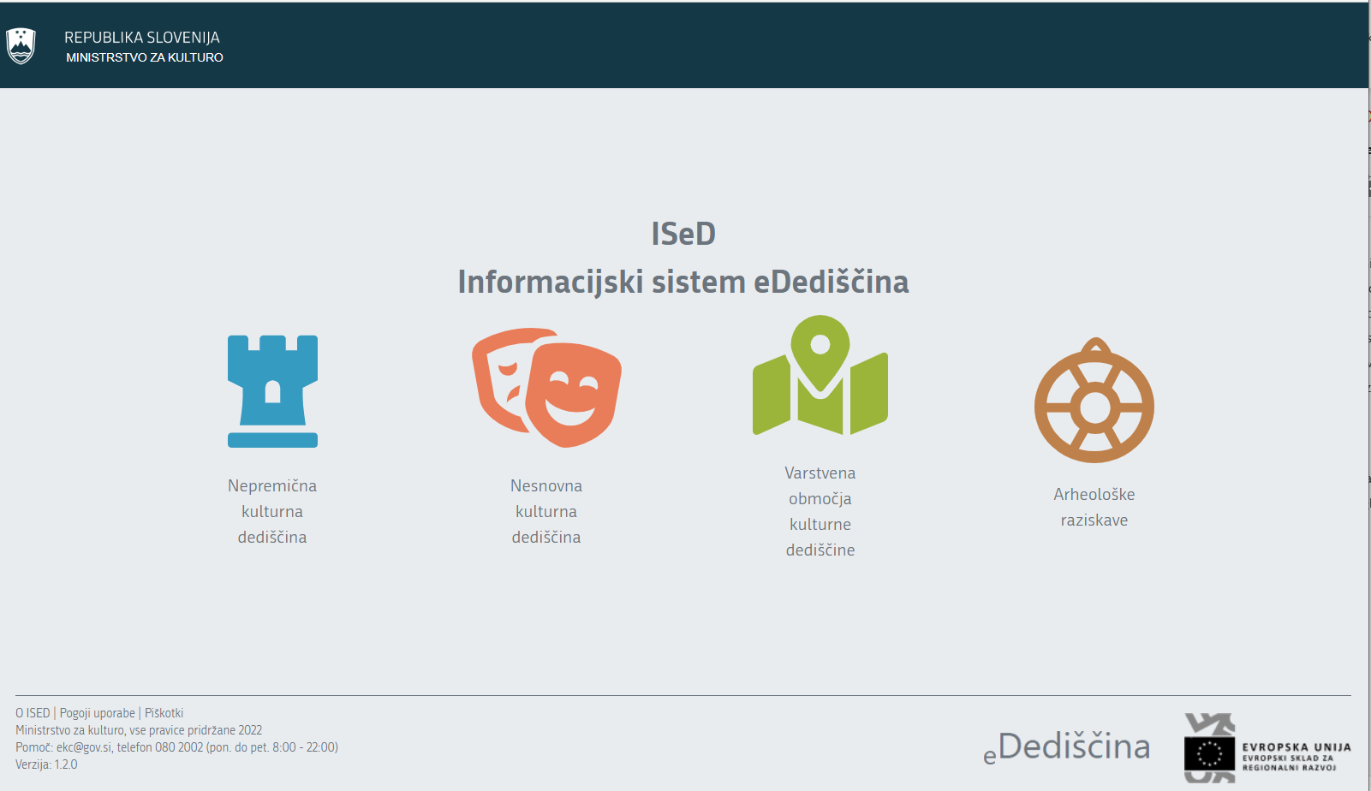
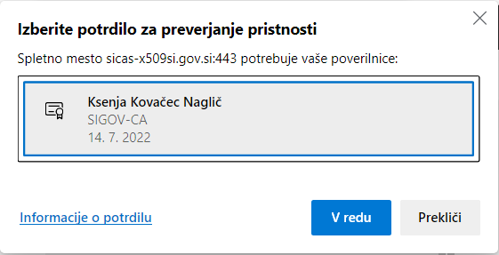
Prijava v aplikacijo
https://ised.gov.si/app

Slide 12
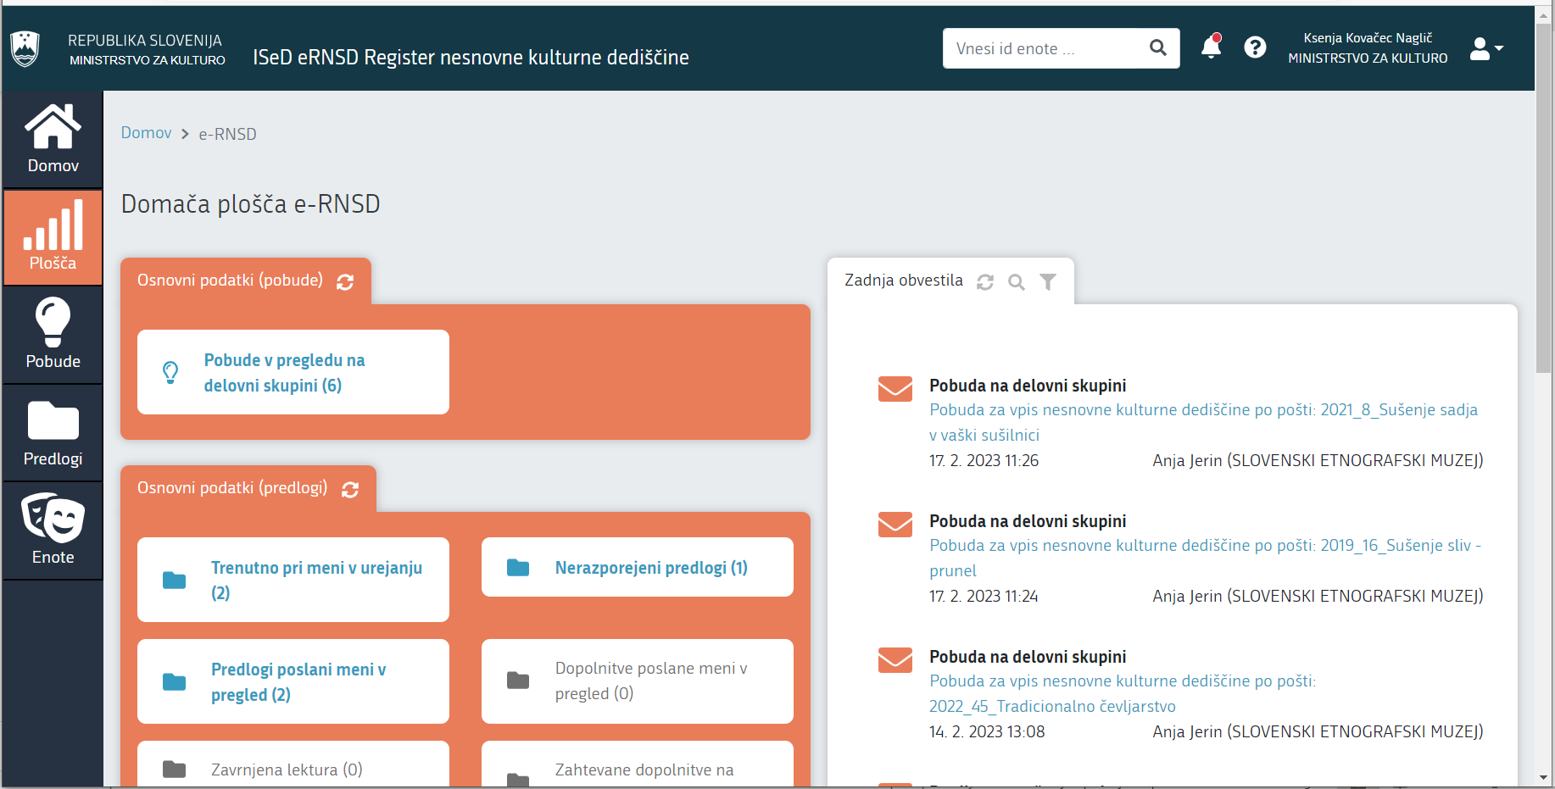

Domača plošča e-RNSD

Slide 13
Hvala za pozornost.
edediscina.mk@gov.si

